Slide 1

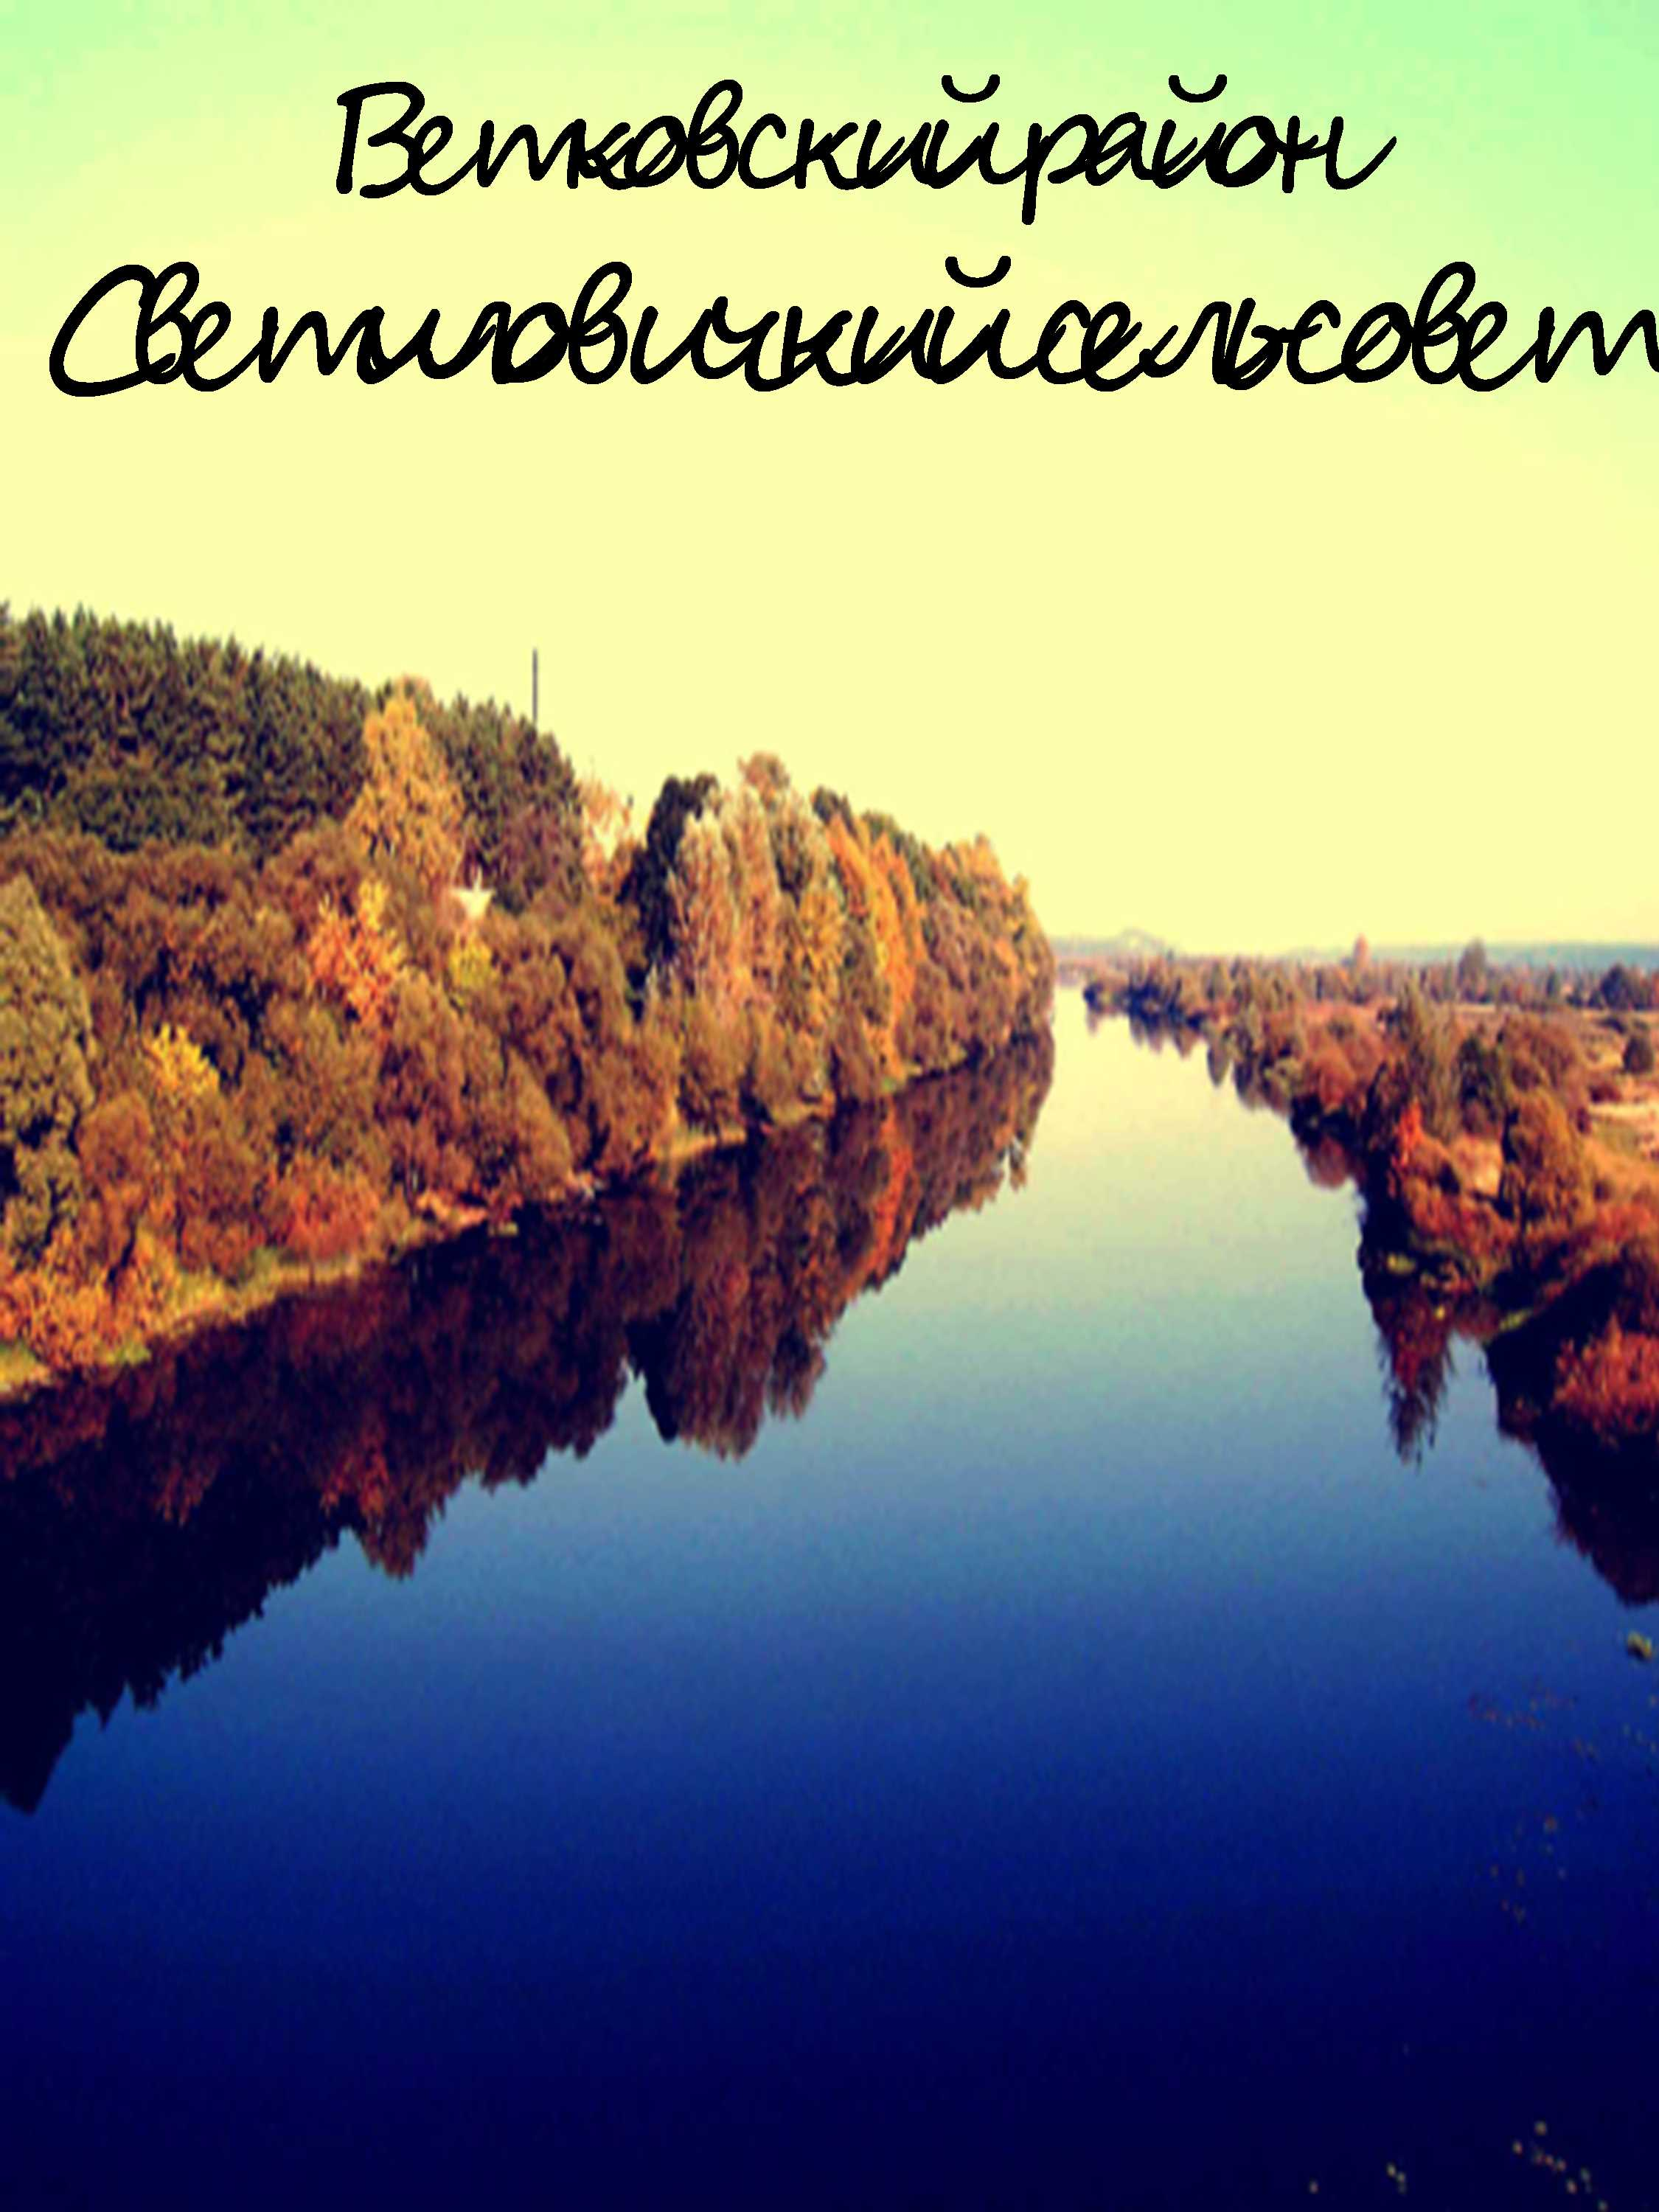
Туристический маршрут

Slide 2
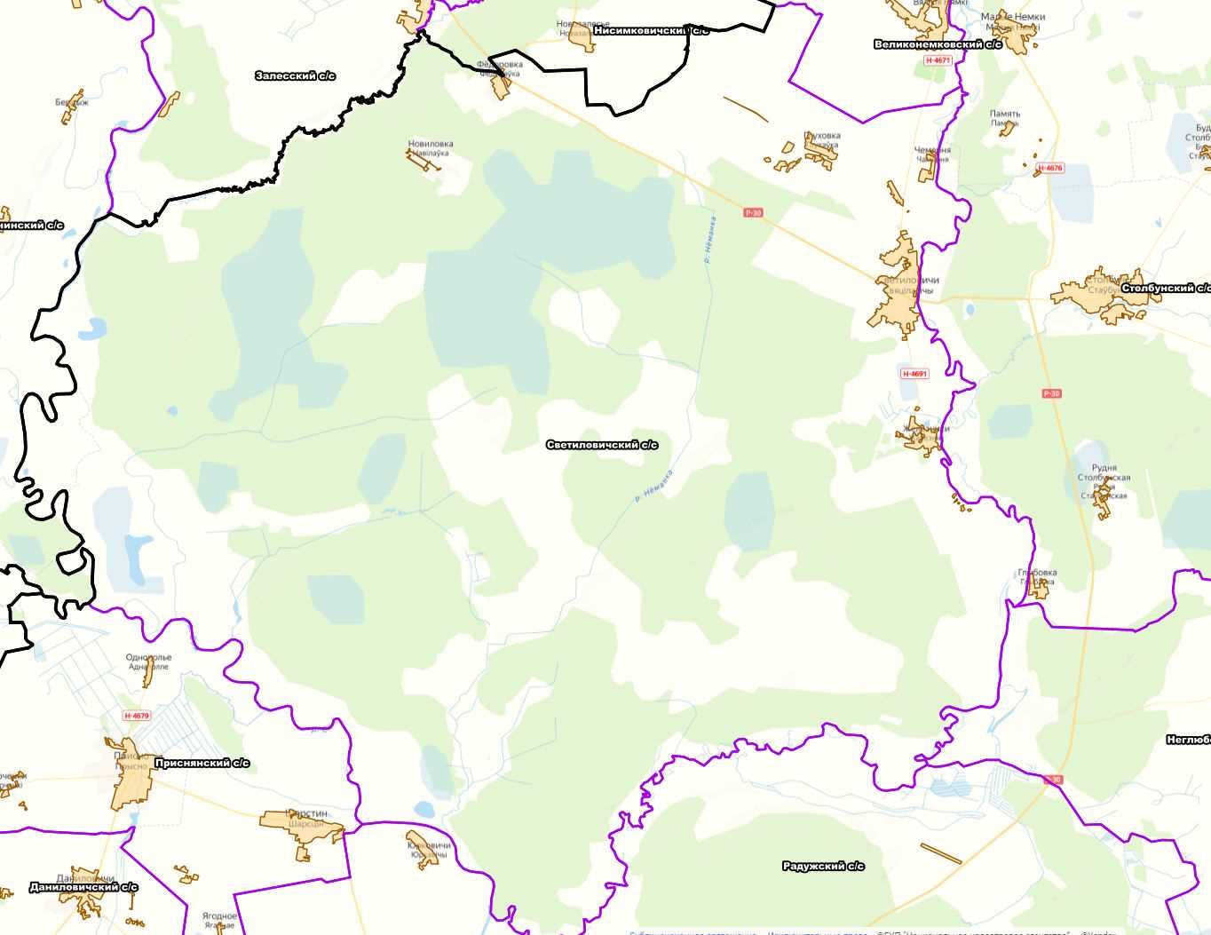
Расположение Светиловичского сельсовета и маршрут

Slide 3
Титульный маршрут Светиловичского сельсовета. Знакомство с историко-культурным наследием
Характеристика маршрута:
Маршрут: комбинированный
Вид туризма: историко-культурный
Продолжительность: 2-3 часа
Вид передвижения: автомобиль, автобус (Светиловичи, Чемерня), велосипед, пеший.

Slide 4
.
Первые документальные сведения о Светиловичах датируются 1565 годом. Великий князь Сигизмунд Август подарил пустое сельцо Светиловичи, в котором «люди того сельца летом все в поветрии вымерли», боярину Чечерскому Илье Ивановичу. В 1625г. его внуки Тимофей, Фёдор и Иван Шелюто получили от короля и Великого князя Сигизмунда Вазы подтвердительную грамоту (привилей) на Светиловичи.
Деревня Светиловичи – одно из древнейших селений в Посожье. Название образовано от коллективного прозвища Святиловичи, которое в свою очередь восходит к антропониму Святила (Святиловичи – «принадлежащие Святиле», «потомки Святилы» или «подданные Святилы». Рядом со Светиловичами, в окресностях пос.Чемерня, в древности существовал языческий культовый центр. Сюда съезжались «паломники» из ближних и дальних селений. Смутная память о былом «святом месте» могла отразиться в коллективном прозвании последующих поколений местных жителей – Святиловичи, которое по ассоциации стало названием самого крупного населенного пункта – Светиловичи.
.

Slide 5
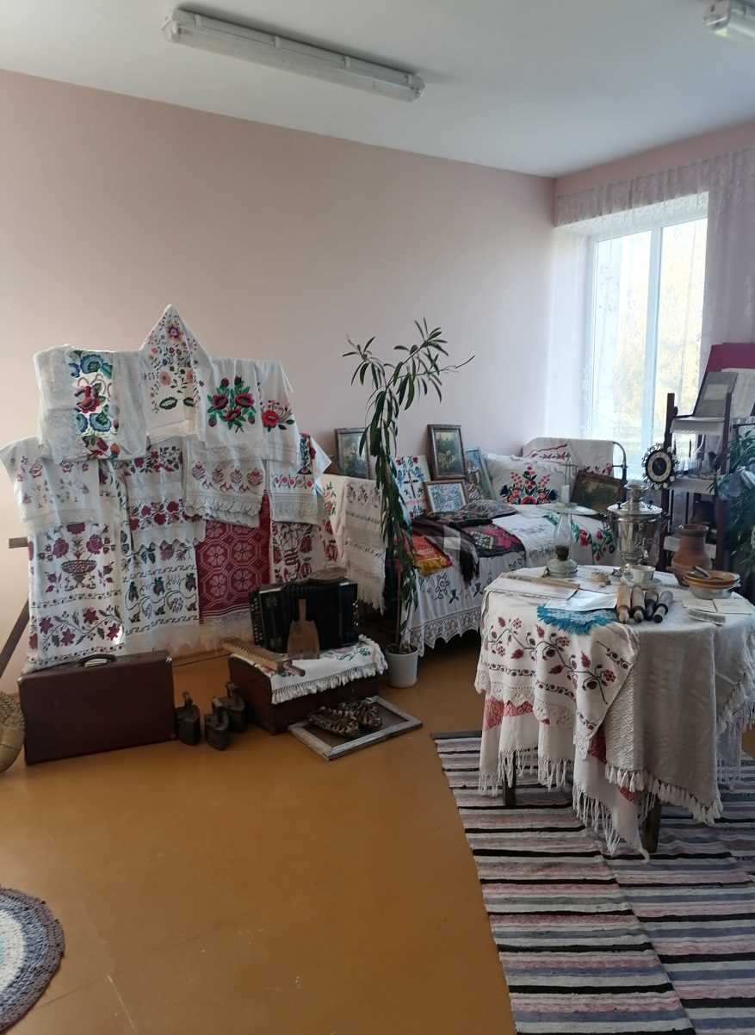
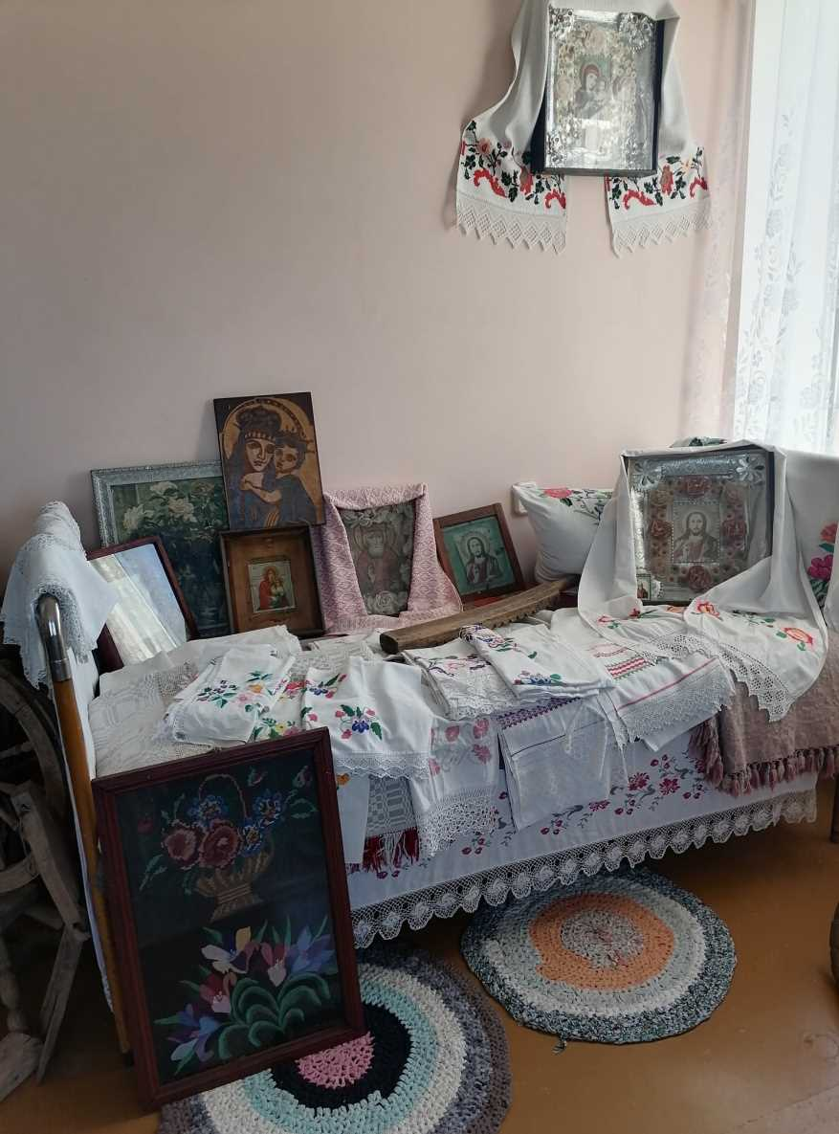
Первым пунктом туристического маршрута является посещение музейной комнаты в здании сельисполкома

Slide 6
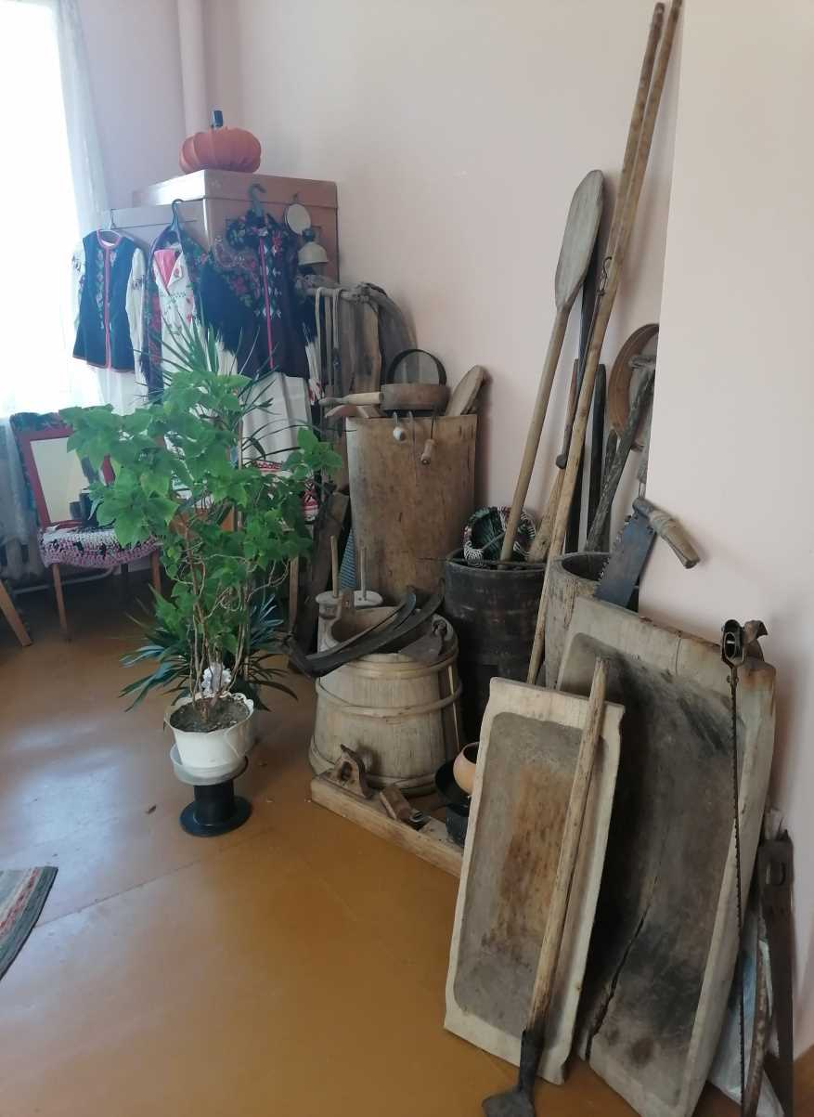
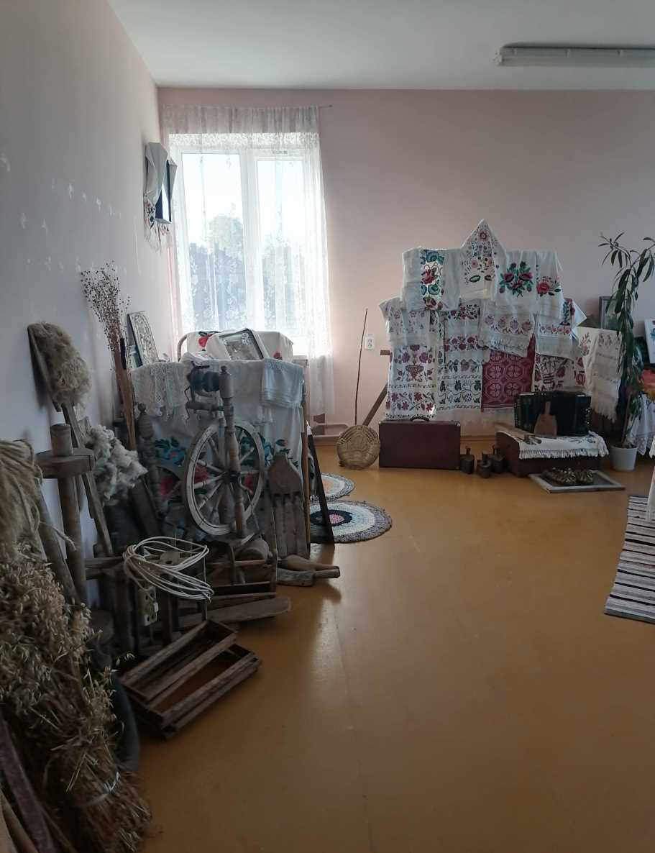
.

Slide 7
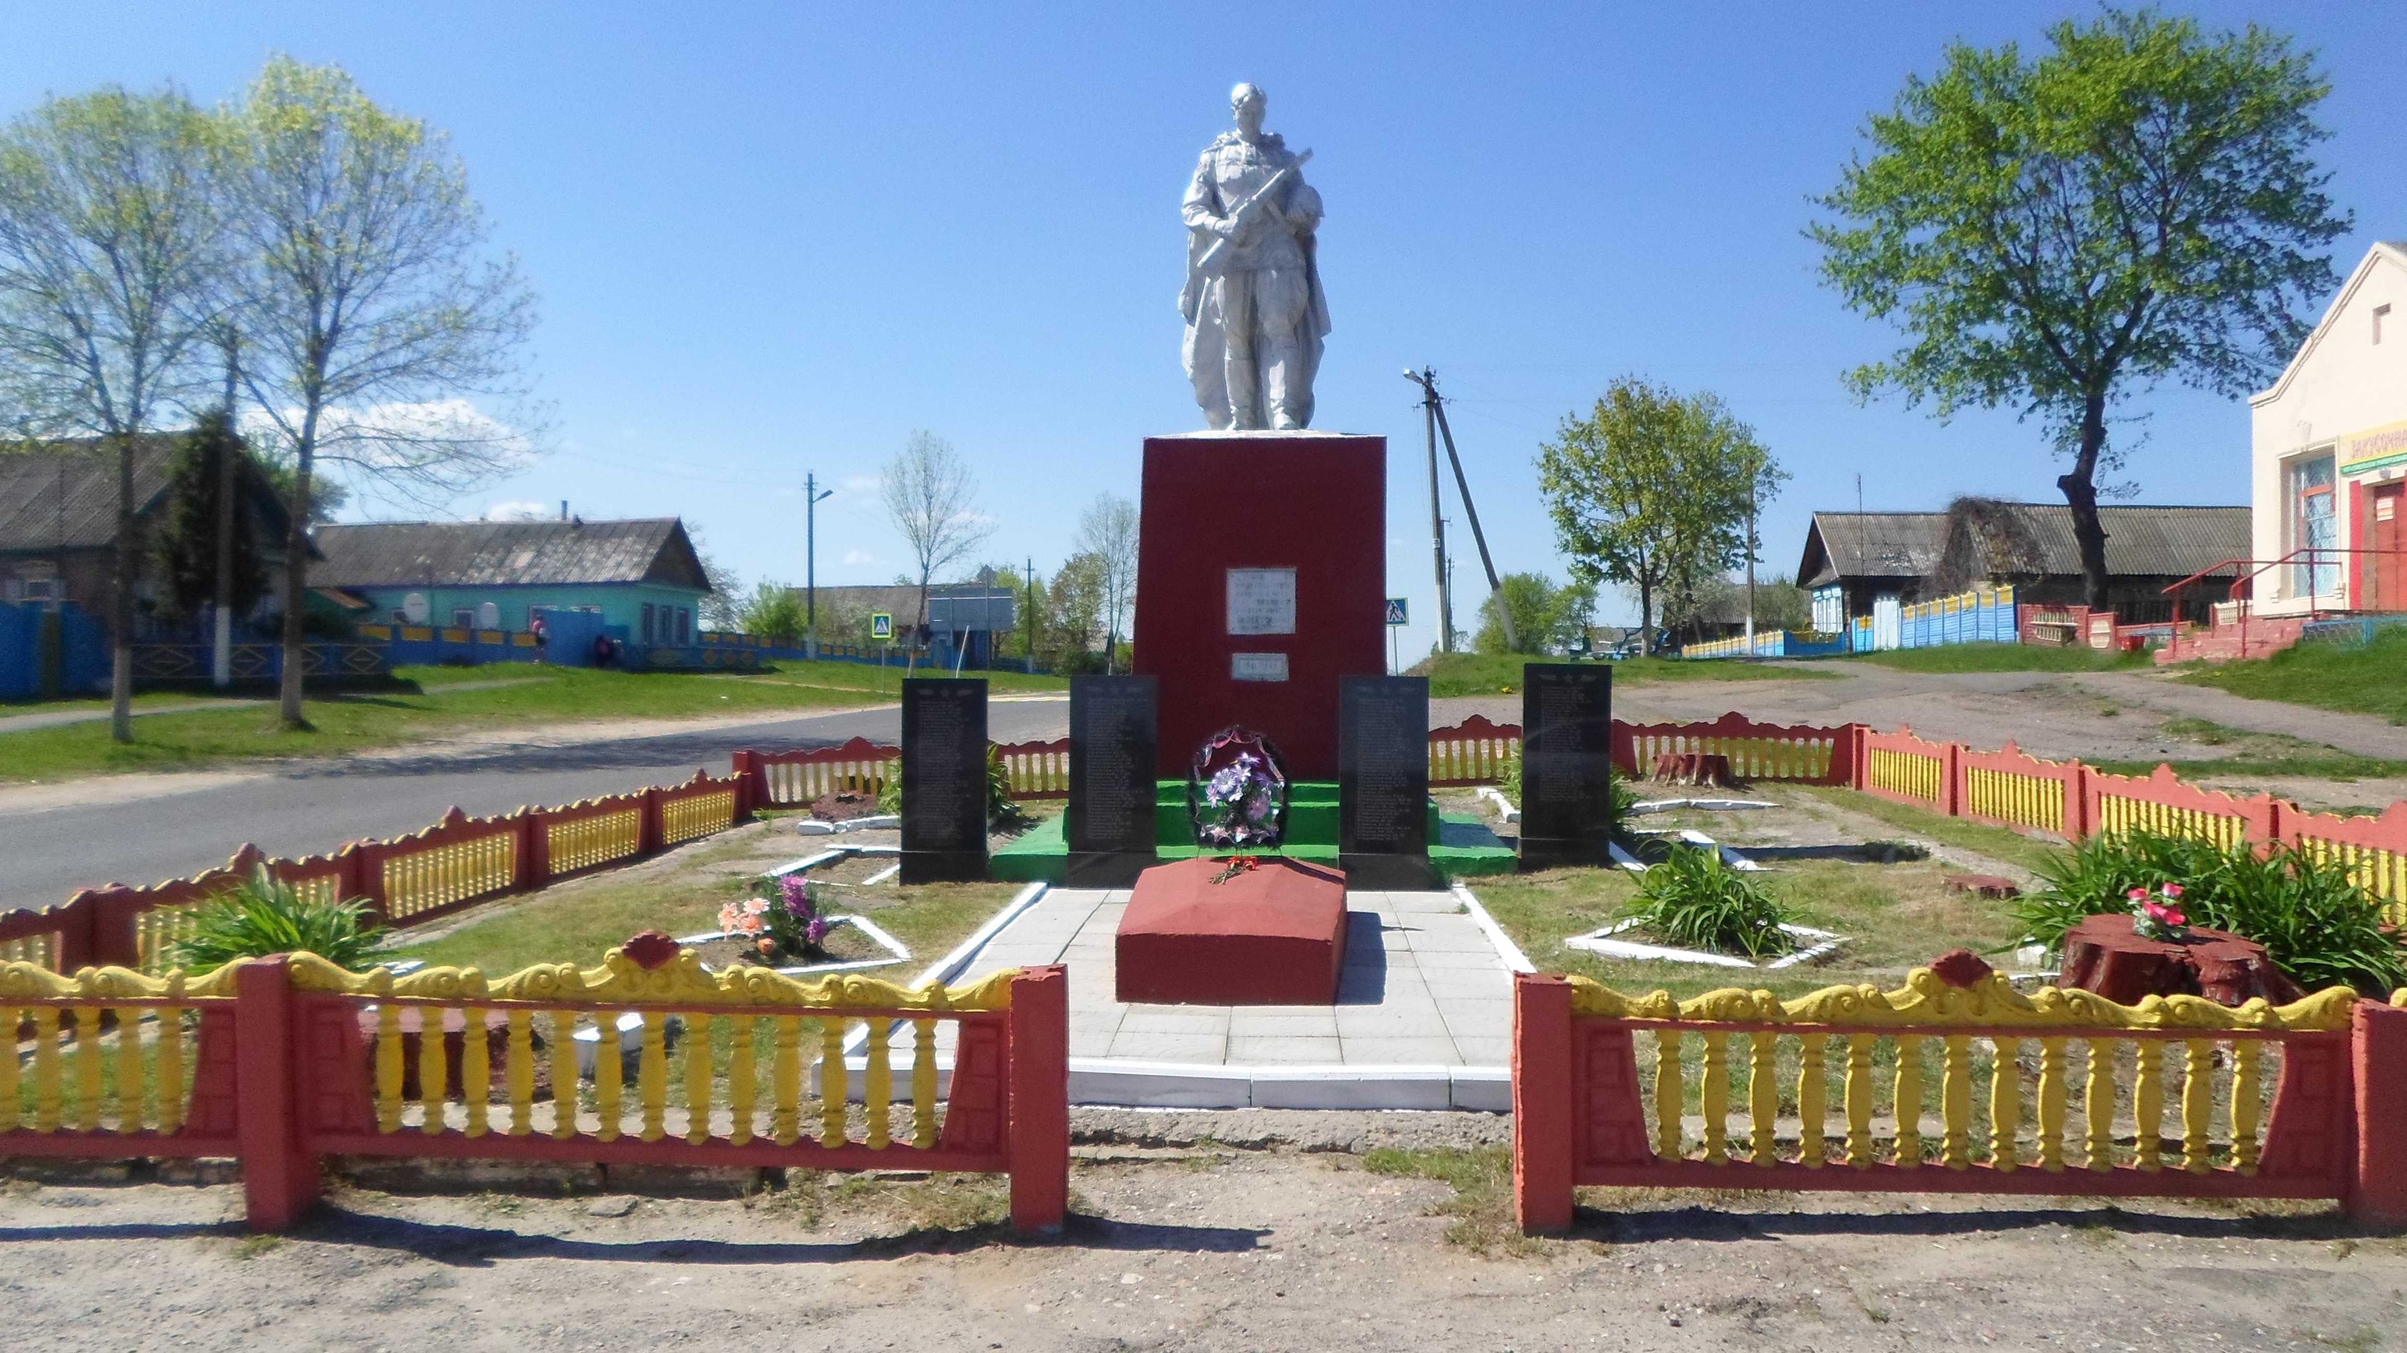
Вторым пунктом туристического маршрута является братская могила советских воинов, участвовавших в Великой Отечественной войне. В 50-е годы в братскую могилу были перезахоронены останки павших воинов из одиночных захоронений и братских могил :деревни Глуховка, Малиновка, Городок,Хлусы, Малые Немки, Яново, Столбун, Железники, Слободка, Александровка, Перелёвка; поселки- Нинель, Затишье, Юрга, Калинин и окраины деревень
Великие Немки, Новомихайловка, Слободка

Slide 8
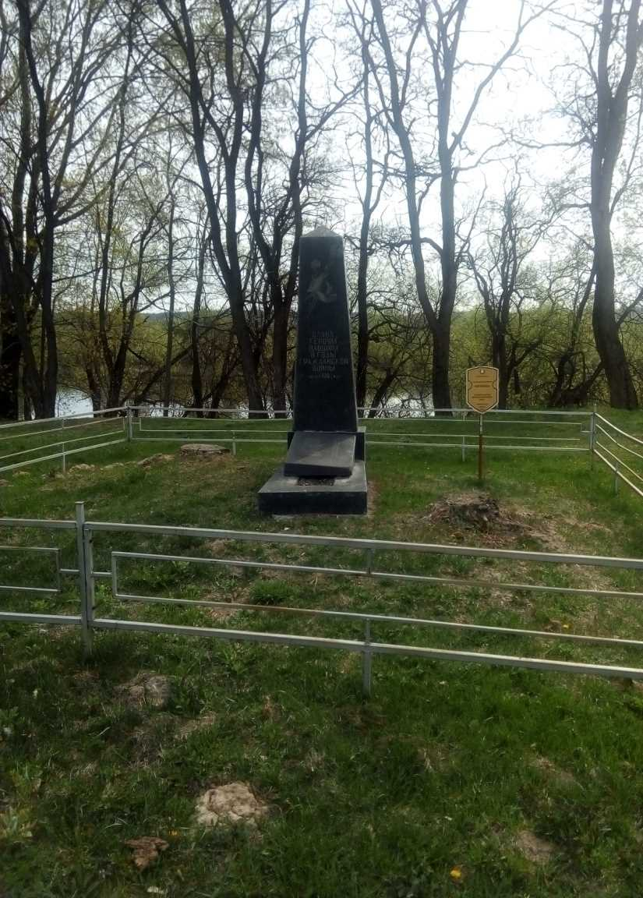
Третьим пунктом туристического маршрута является братская могила красных партизан (первая мировая война). В сентябре 1918 года германские оккупанты расстреляли раненных в боях за деревню Перелёвку и взятых в плен 17 партизан

Slide 9
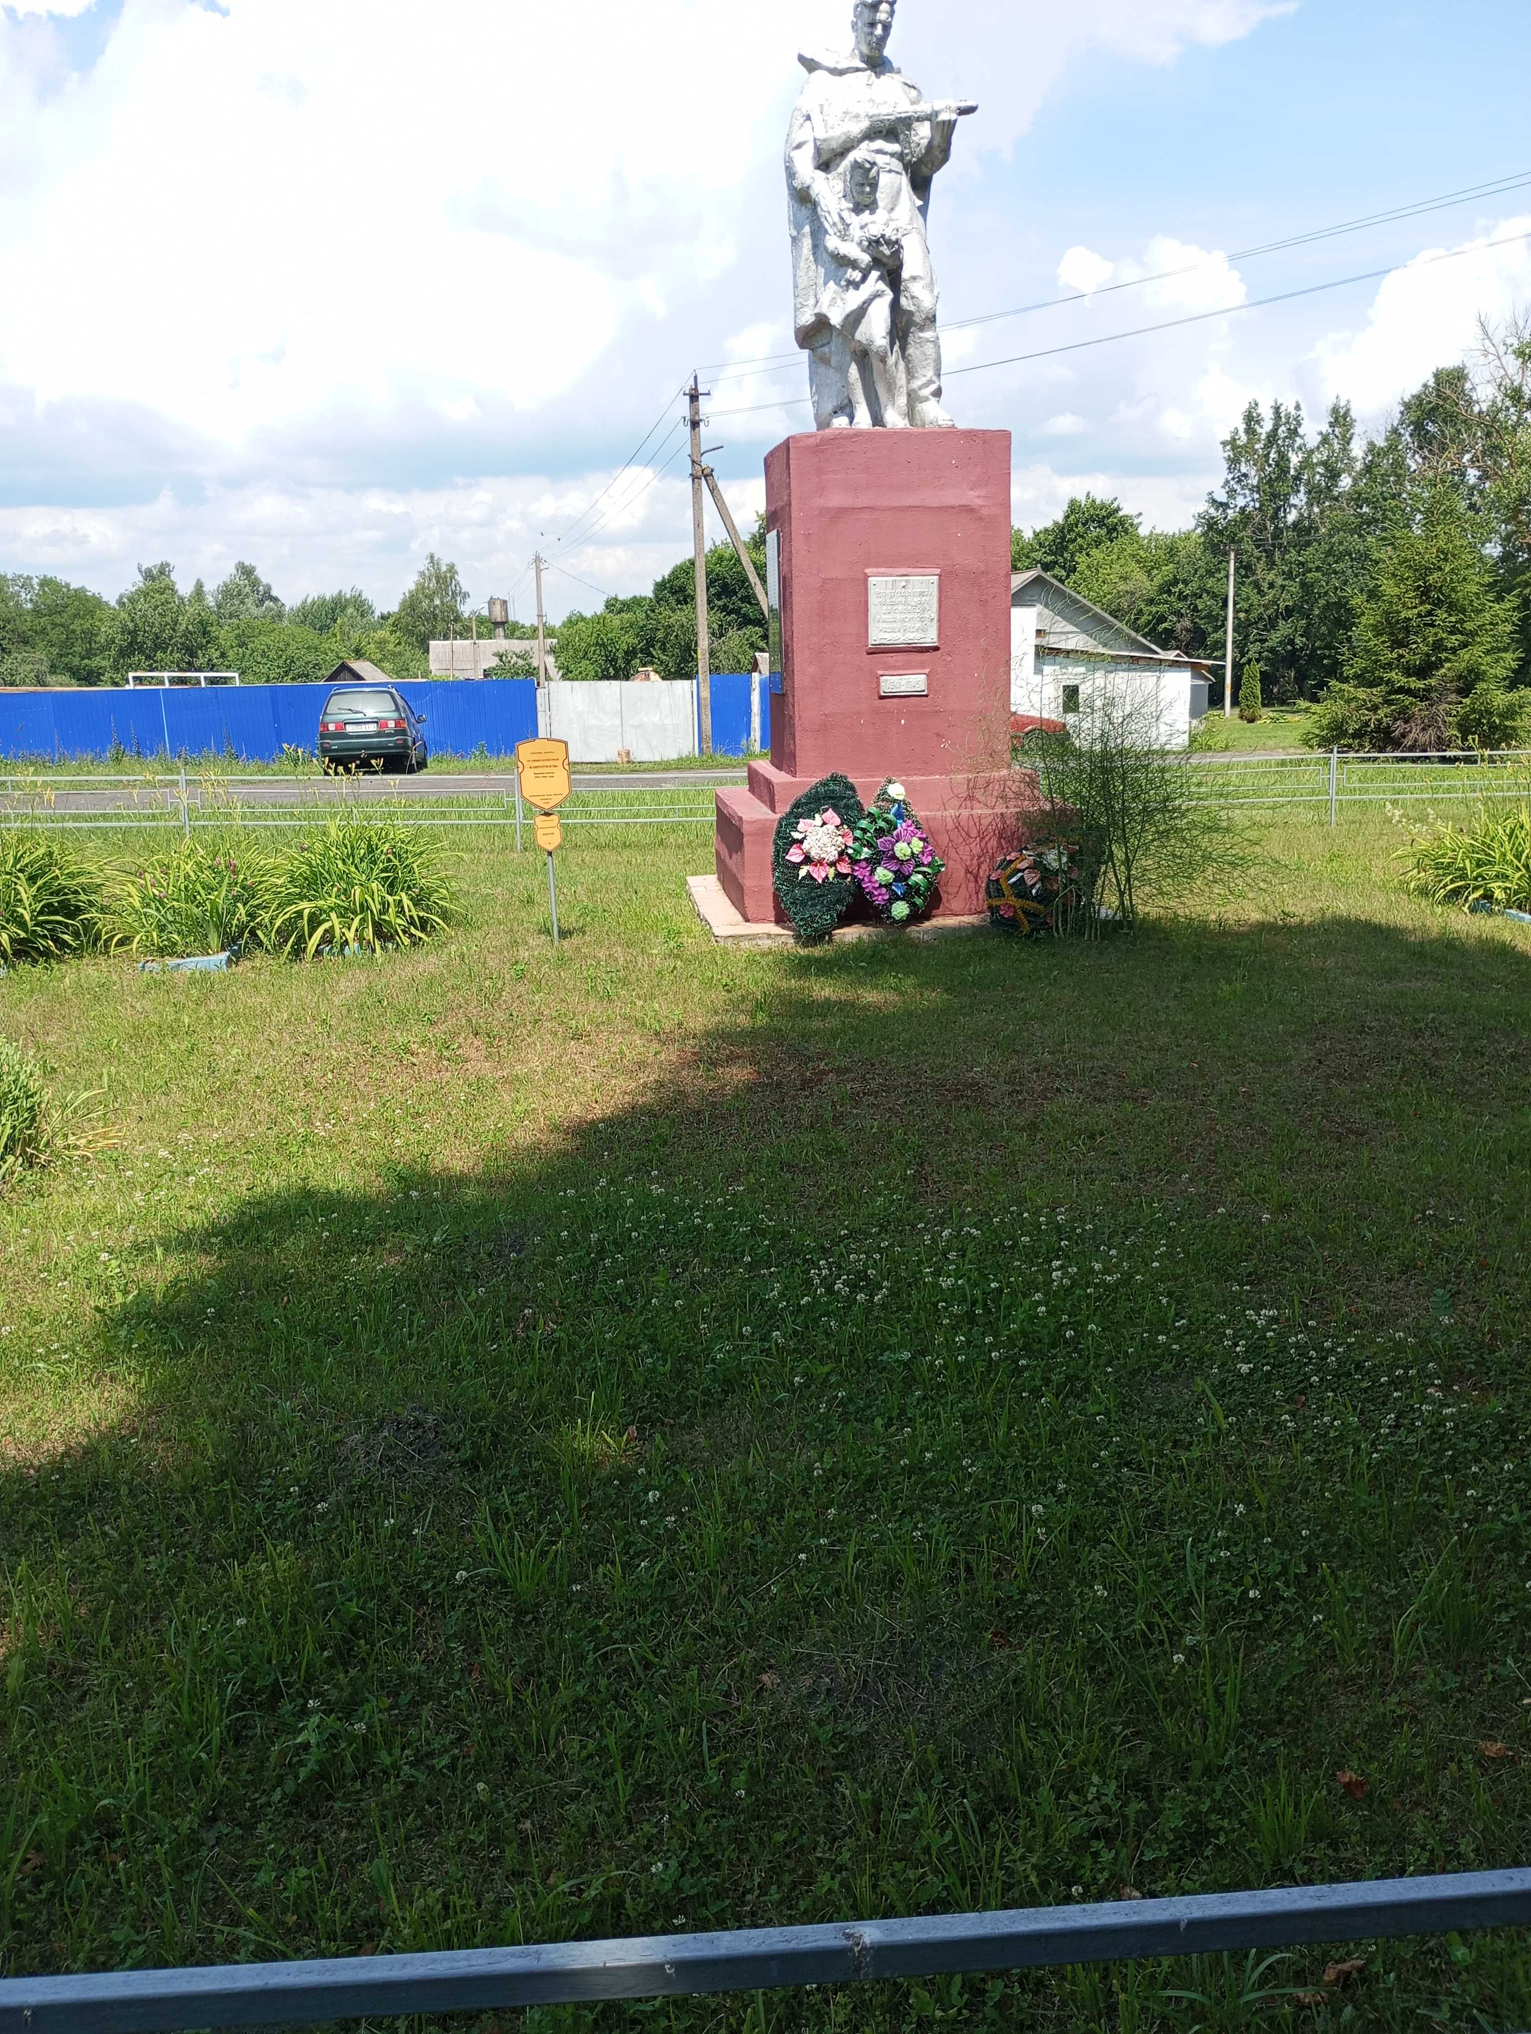
Четвертым пунктом туристического маршрута является братская могила советских воинов 197 Брянской и 287 стрелковой дивизии и партизана Гаврилы И.К.

Slide 10
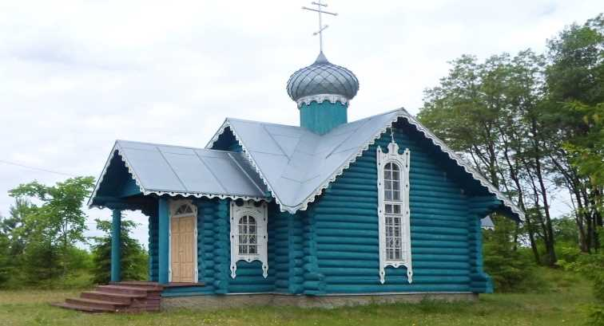
Пятым пунктом туристического маршрута является часовня в агрогородке Светиловичи
Жировицкой иконы Божией матери построенная в 2000-2001 годах. Объект относится к Гомельской Епархии Белорусского экзархата Русской православной Церкви и является действующим малым сакральным строением

Slide 11
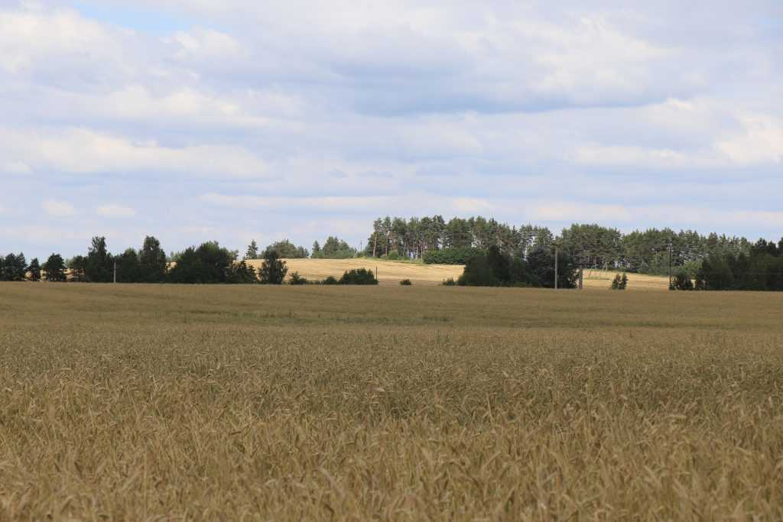
Шестым пунктом туристического маршрута является городище периода раннего железного века 1-е
тысячелетие до н.э.-1-е тысячелетие н.э., расположенное в окрестностях поселка Чемерня.

Slide 12
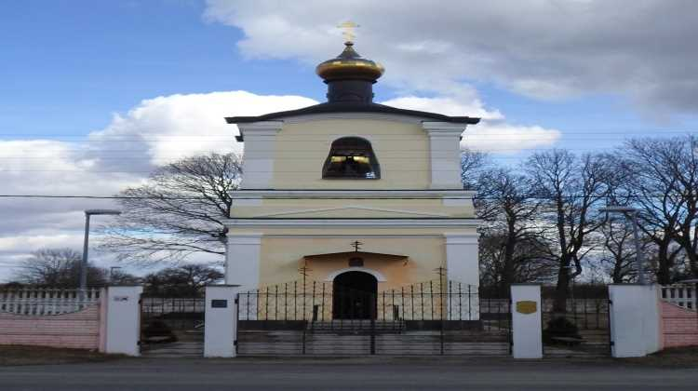
Седьмым пунктом туристического маршрута является Храм Святителя Николая Чудотворца в д. Железники

Slide 13
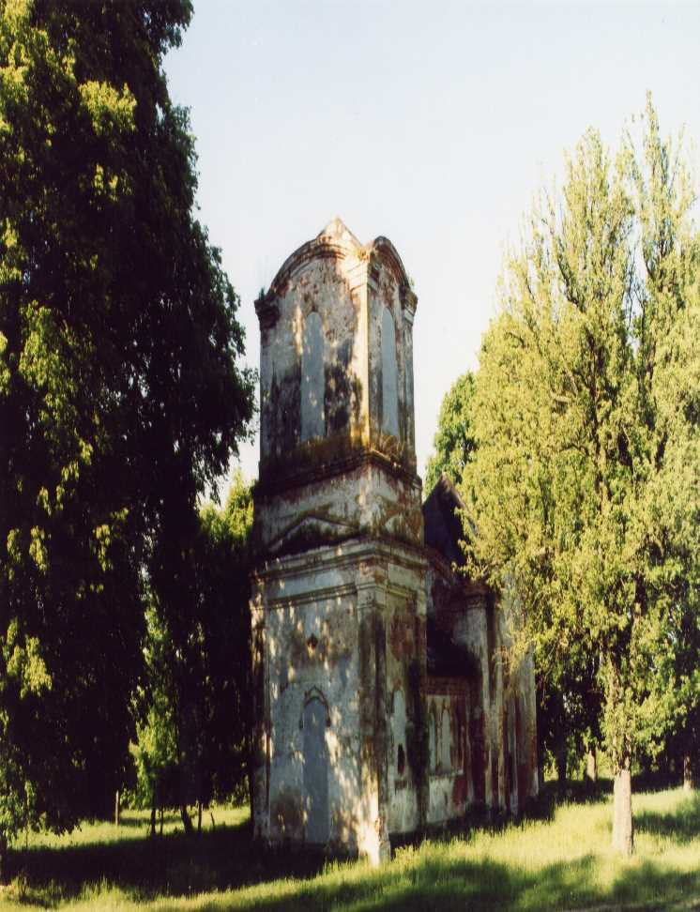
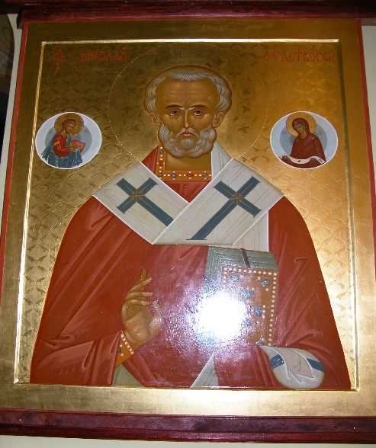
Сегодня трудно установить точную дату возведения в Железниках православного храма Святителя Николая Чудотворца. Никакой исторической документации, к сожалению, пока не найдено об этом храме. Но по свидетельствам старожилов и их воспоминаниях о рассказах предков можно предположить, что это не что иное, как памятник архитектуры 18 века. В 1933 году православный храм постиг сильный пожар. На пепелище была найдена старинная икона Николая Чудотворца. Сегодня очевидцы утверждают, что икона ничуть не постарела со временем, наоборот — посветлела. По инициативе братьев Сергея и Петра Караткевичей, которые являются сопредседателями оргкомитета московского клуба белорусов “Сябры”, в 2004 году началась реставрация храма Николая Чудотворца в Железниках. Необходимые документы создавал коллектив под руководством заслуженного архитектора Советского Союза, профессора, преподавателя архитектурного института Всеволода Георгиевича Тальковского.
7 мая с благословения Архиепископа Гомельского и Жлобинского Аристарха в память 20-летия Чернобыльской трагедии состоялось торжественное открытие церкви Святителя Николая Чудотворца.
Сегодня храм украшает великолепная живопись, выполненная художниками из Сергиево-Посадского монастыря. Бирюза, оранж, пастель, создают ощущение вечной весны, яркого солнца, благополучия и покоя. Натуральный мрамор, привезённый из Уральских недр, обрамляет основания стен, колонн и устилает пол. Роскошная церковная утварь поражает своим великолепием и изяществом. Звонким эхом уносится вдаль тонкая песнь колоколов со звонницы храма, на каждом из которых вылиты слова: «В память 20-летия Чернобыльской катастрофы».

Slide 14
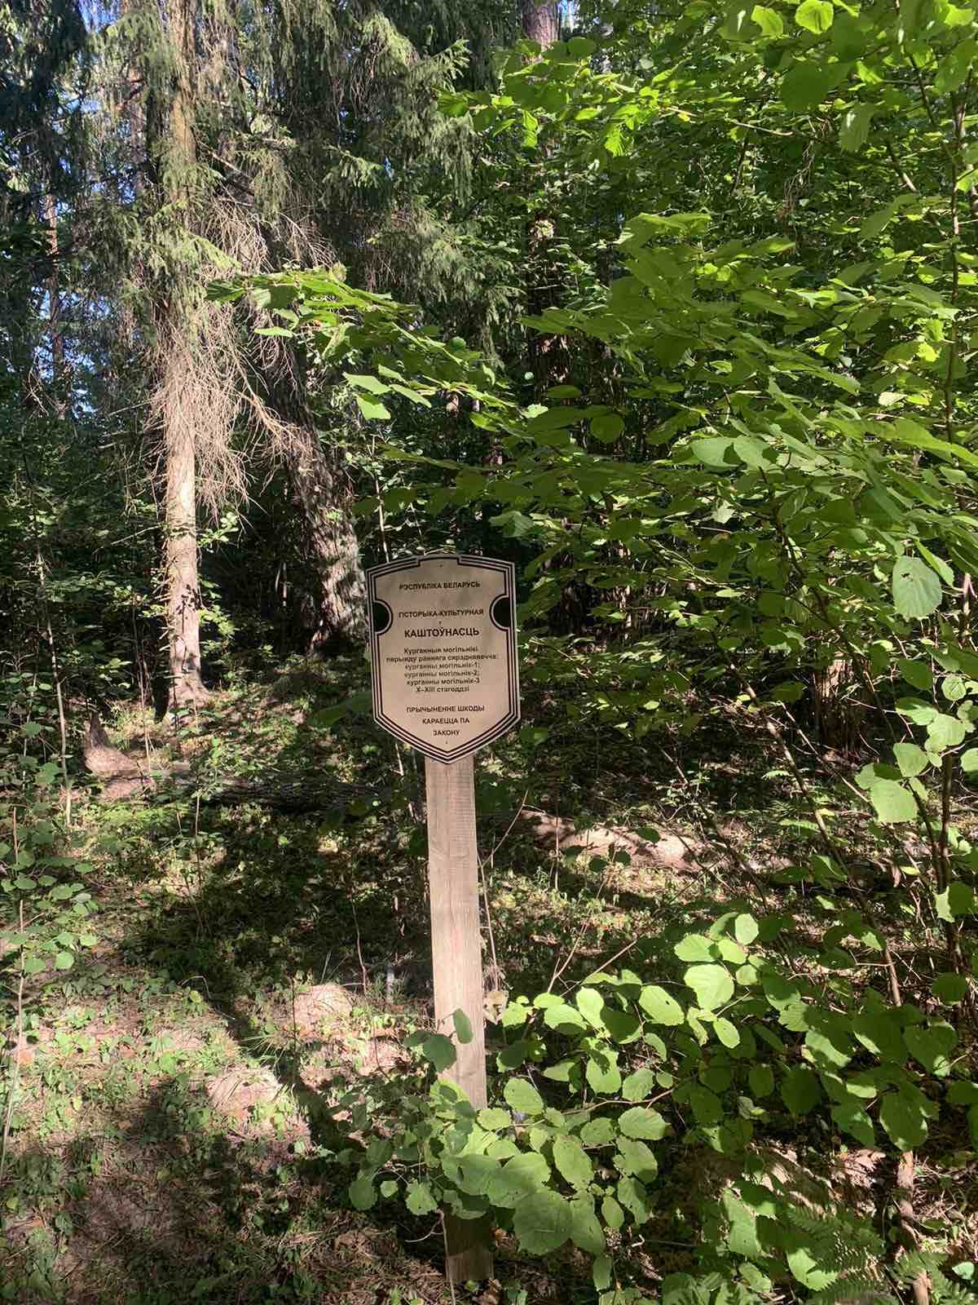
Восьмым пунктом туристического маршрута курганный могильник периода раннего средневековья X-XIII в д. Железники

Slide 15
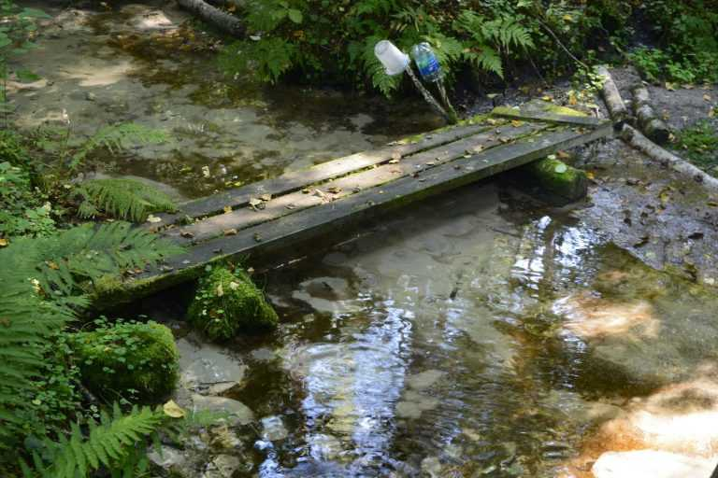
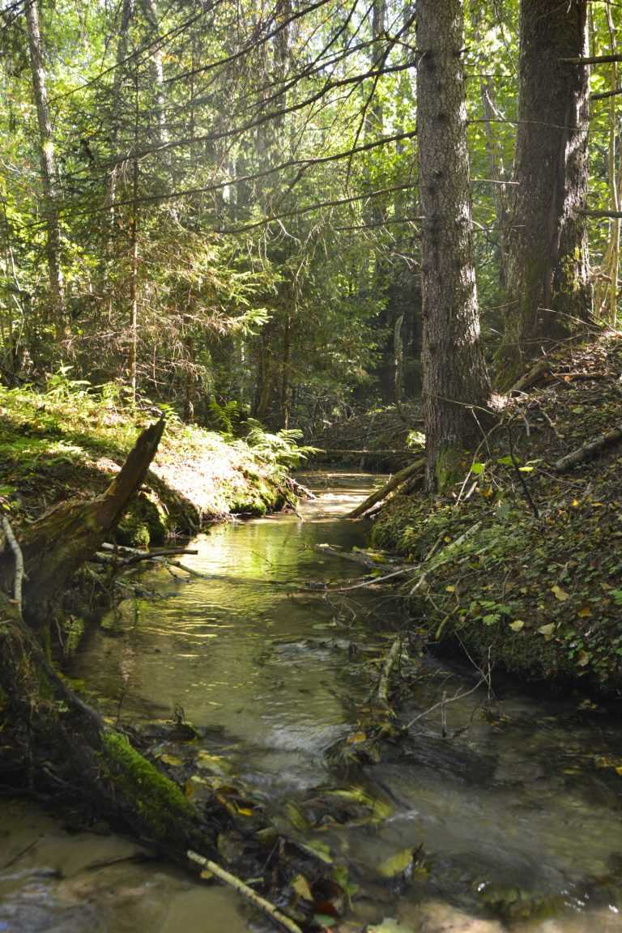
Девятым пунктом туристического маршрута является Родник «Ключики» вблизи деревни Новиловка
Уникальный родник не только для Ветковщины-для всей Гомельской области. На дне извилистого лесного оврага находится исток с восходящими выходами подземных вод, образующий прозрачный и холодный быстрый ручей. На дне ручья бьют многочисленные подводные « мини-гейзеры», которые исторгают воду и создают визуальный эффект кипения песка и водной поверхности.

